Slide 1
EUCIP képesítések
Első magyarországi EUCIP konferencia Számalk-Szalézi Szakgimnázium Budapest, 2016. október 20.
csatlakozás a magyarországi vizsgáztatási rendszerhez

Slide 2
Előzmények
Sikeresen lezajlott a EUCIP képesítési rendszerek adaptálása
2012-1-IT1-LEO05-02806
2013-1-HU1-LEO05-09615
Notes:
sikeresen lezajlott a EUCIP képesítési rendszerek adaptálása
ITACA 2012- 2014
IT-Shape: 2013-2015

Slide 3
Két konzorcium, benne négy magyar középiskola és az iTStudy oktatóközpont
Notes:
két nemzetközi konzorcium dolgozott ebben az adaptálási folyamatban
Magyarországról 4 középiskola, és az iTStudy Oktatóközpont

Slide 4
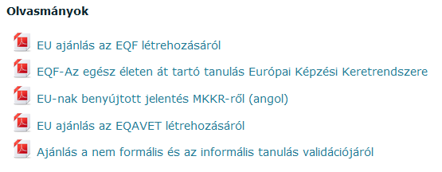
Vizsgáztatók felkészítése
Notes:
Túl vagyunk az első felkészítő online tanfolyamon, amelynek fő témája:
megismertetni az érdeklődő (főként) pedagógusokat, az európai és hazai oktatási keretrendszerekkel és ajánlásokkal, beleértve az informatikai szakmák keretrendszereit (eCF e-kompetencia keretrendszer és EUCIP képesítési keretrendszer), valamint
bemutatni a EUCIP Core képesítés megszerzésének feltételeit,
megismertetni a felkészüléshez rendelkezésre álló anyagokat.
A képzés Pedagógus-Továbbképzés Akkreditációs rendszerben A/8495/2016 számon regisztrált, 30 órás online képzés
⇩
7 évenkénti kötelező továbbképzés keretében 30 kredit érvényesíthető

Slide 5
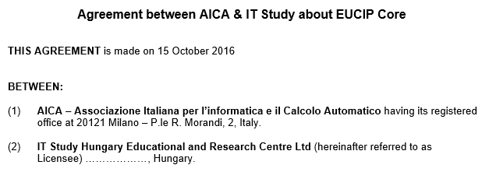
Ami folyamatban van…
Megállapodás az AICA és az iTStudy Oktatóközpont között a vizsgáztatás részleteiről

Slide 6
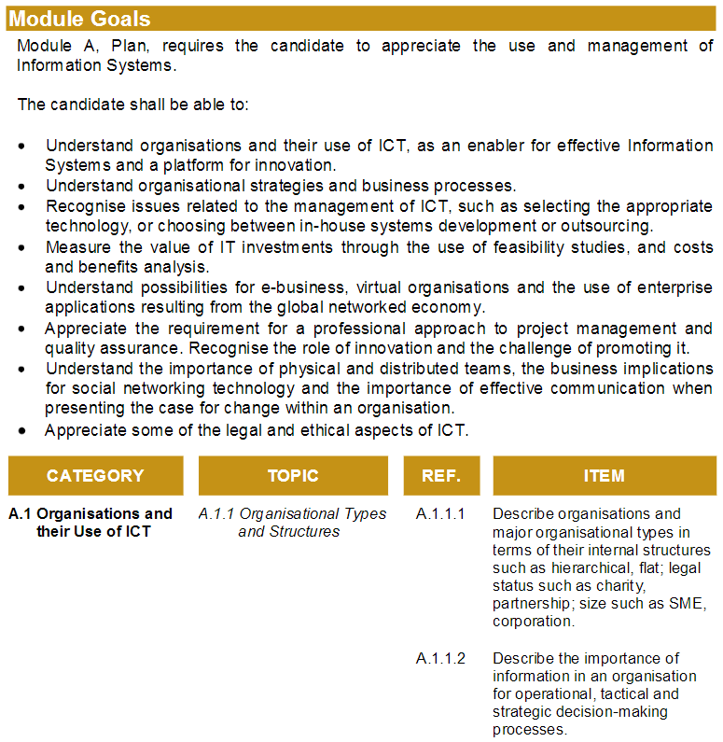
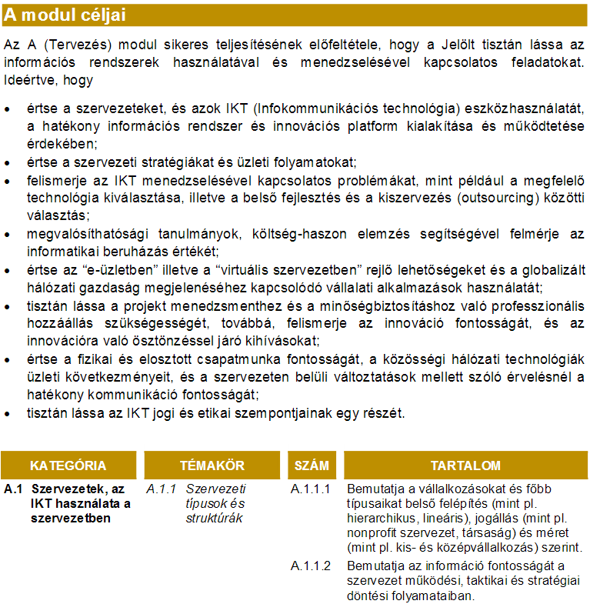
Felkészüléshez biztosított anyagok (angol és magyar nyelven)
Tematika

Slide 7
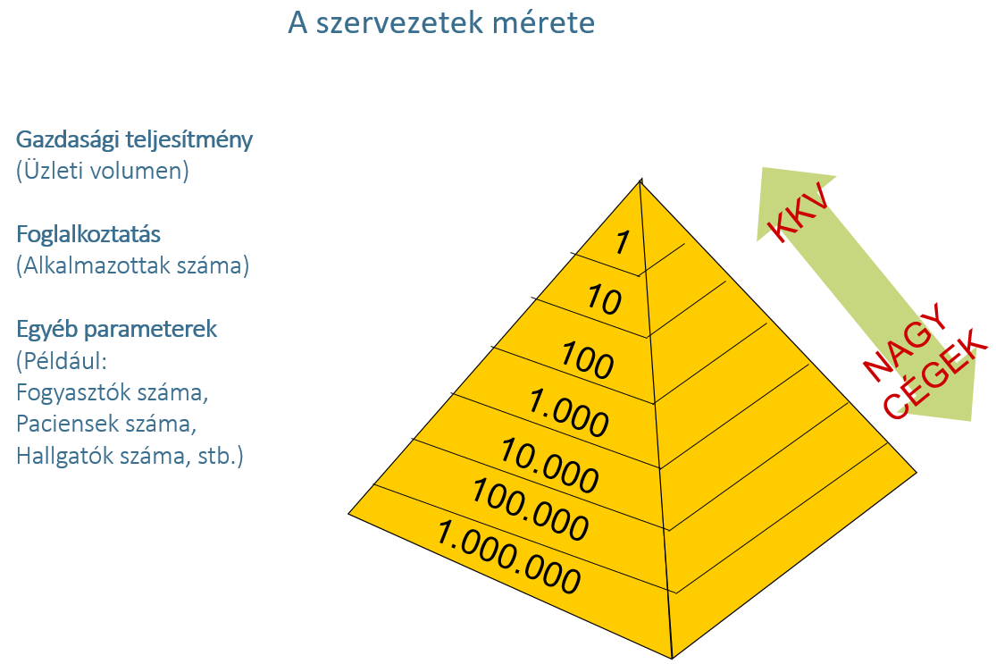
Tananyag

Slide 8
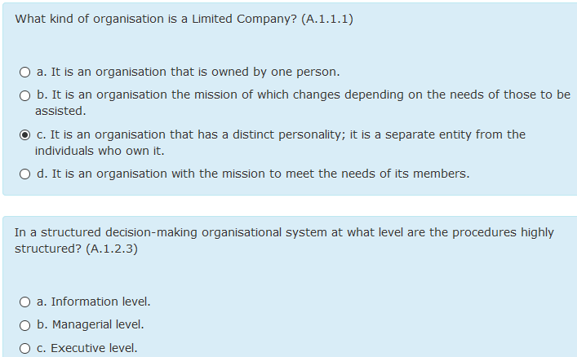
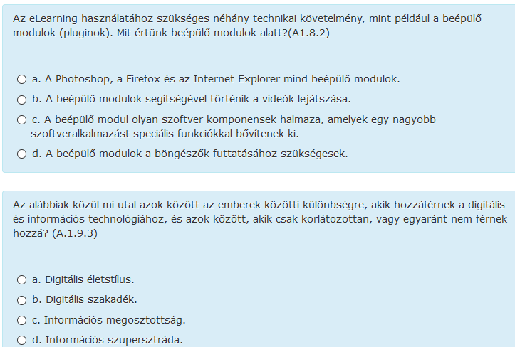
Gyakorlótesztek

Slide 9
Vizsgáztatás

Slide 10
Vizsgáztatás feltételei
Kinek ajánljuk a EUCIP képesítéseket?
⇓
Kik lehetnek a potenciális képzők ill. vizsgáztatók?
⇓
Tárgyi feltételek
Személyi feltételek
éves tagdíj NINCS!
✓
Notes:
Informatikai szakmát tanuló fiatalok, valamint munkatapasztalattal bíró, de képesítéssel nem rendelkező felnőttek.
Informatikai, és gazdasági területen szakképzést folytató középfokú oktatási intézmények, valamint felnőttképzők.
A EUCIP modulvizsgák kitöltése papíralapon, a képzők rendelkeznek a vizsga lebonyolításához szükséges adminisztratív és minőségmenedzsment feltételekkel
Személyi feltételek:
intézményenként 2 vizsgáztató
IT-Coach - diákok felkészítése európai szinten elismert informatikai szakmai bizonyítvány megszerzésére (saját költségen?)
az intézményt további költségek nem terhelik

Slide 11
Eddig a feltételeknek megfelelt intézmények
BKSzC Mándy Iván Szakképző Iskolája és Speciális Szakiskolája
Dunaújvárosi SZC Dunaferr Szakközép- és Szakiskolája
Hódmezővásárhelyi SzC Pollák Antal Szakképző Iskolája
NySZC Tiszavasvári Középiskolája, Szakiskolája és Kollégiuma
Szerencsi SzC Tokaji Ferenc Gimnáziuma és Szakközépiskolája
SzSzC Gábor Dénes Műszaki és Környezetvédelmi Középiskolája és Szakiskolája
SzSZC Kőrösy József Gazdasági Szakképző Iskolája
SSZC Szent-Györgyi Albert Gimnáziuma és Szakközépiskolája
Veszprémi SzC Öveges József Szakképző Iskolája és Kollégiuma
Notes:
Ezekből az intézményekből legalább 2 fő teljesítette az IT-Coach képzés követelményeit
Nem vizsgapontok még, hisz a szerződéskötés nem történt meg

Slide 12
Vizsgapontok feladatai
adminisztrációs teendők
vizsgázó regisztrálása
vizsgabejelentés
vizsgázói névsor rögzítése
eredmények rögzítése
vizsga lebonyolítása
értékelés

Slide 13
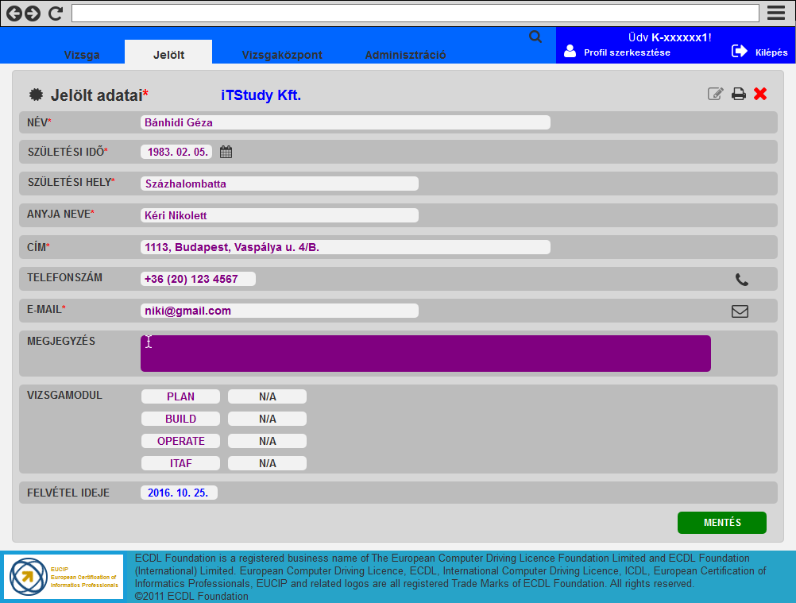
Vizsgázó regisztrálása
Notes:
webes felületen
személyes adatok
választott modulok
vizsgadíj befizetéssel és adminisztrációjával kapcsolatos feladat nem terheli a vizsgáztatót
vizsgajogosultság modulonként 6 hónapig a befizetéstől

Slide 14
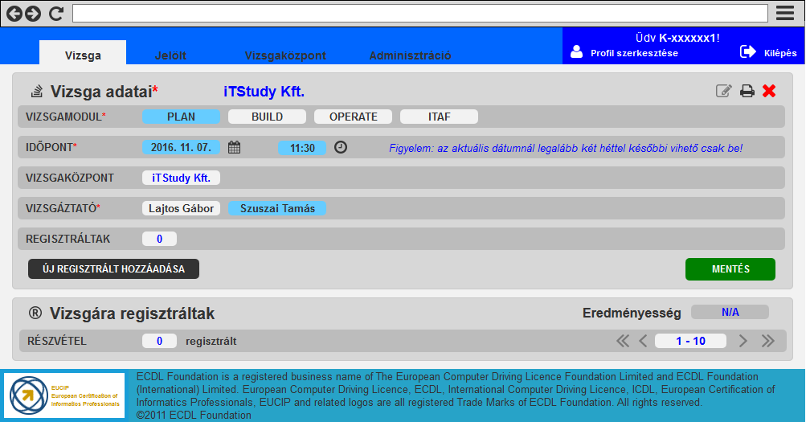
Vizsgabejelentés
Notes:
bejelentés a tervezett időpont előtt legalább 2 héttel
időpont (az adott napon belül) és a vizsgáztató módosítása legfeljebb 3 nappal a vizsganap előtt
regisztráltak módosítása legfeljebb 24 órával a végleges vizsgaidőpont előtt

Slide 15
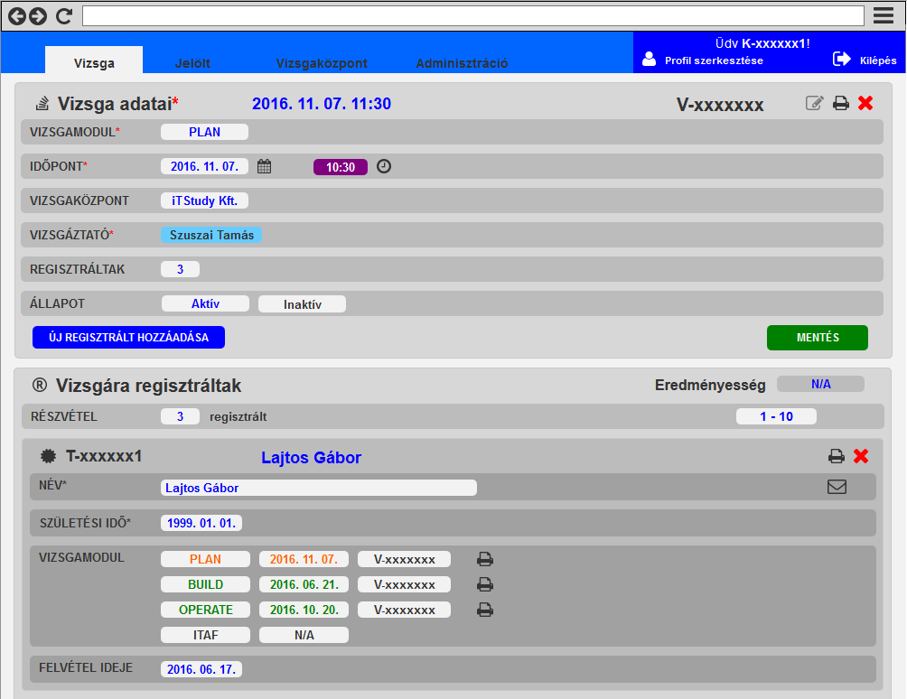
Jelentkezés vizsgára
Notes:
webes felületen
a vizsgaidőpont előtt legfeljebb 24 óráig
csak a vizsgadíjat rendezett hallgatók regisztrálhatóak vizsgára

Slide 16
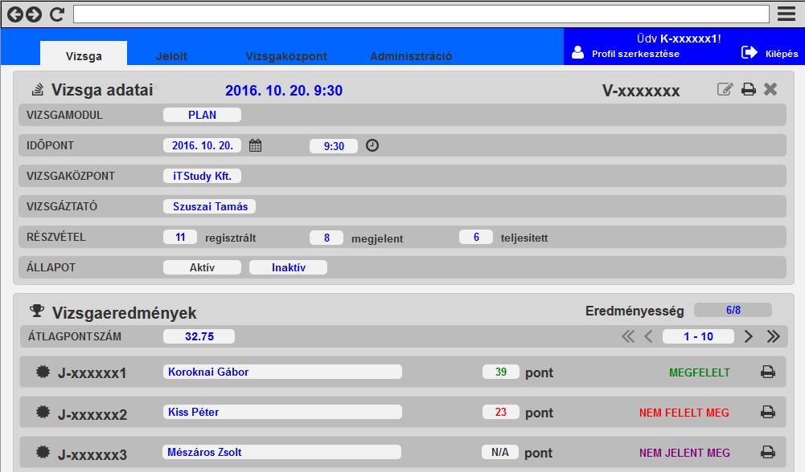
Vizsgaeredmények

Slide 17
Egyéb feladatok
Vizsga lebonyolítása
Teendők vizsga után
Minőségbiztosítás
Notes:
Vizsga lebonyolítása
Vizsgáztatás papír alapon történik
Adott vizsgára szóló feladatsorok PDF-ben letölthetők 24 órával a vizsga időpontja előtt
nyomtatás, sokszorosítás
felügyelet, a vizsga tisztaságának biztosítása
feladatlapok begyűjtése
Teendők vizsga után
értékelés megoldókulcs alapján
eredmények rögzítése a nyilvántartó programban
⇩
vizsgázó értesítése az eredményről (automatikus)
Minőségbiztosítás
Vizsgalátogatás szúrópróbaszerűen
A vizsgaanyag bizalmas, a tanteremből nem kerülhet ki – Titoktartási nyilatkozat!
Vizsgázó betekintésre megkaphatja a kijavított vizsgalapot
Vizsgalapok tárolása adott vizsgaközpont felelőssége - 5 évig kell tárolni
Ellenőrzéskor bármikor bemutathatók legyenek

Slide 18
Díjtételek
Vizsgázó által fizetendő díj
tematika
tankönyv
online gyakorlótesztek
AICA
- bizonyítvány kiállítása
ECDL Alapítvány
- könyvek szerzői jogdíja
iTStudy
- koordináció
- infrastruktúra biztosítása
- szakmai konferenciák
- minőségbiztosítási feladatok
Vizsgapont
- adminisztráció
- feladatlapok sokszorosítása
- értékelés
- dokumentumkezelés
Notes:
Vizsgapont / vizsgáztató
éves tagdíj (ebben a félévben) NINCS !
két vizsgáztató részvétele az IT-Coach online képzésen – mindenkori aktuális díj (most ingyenes!)
Vizsgázó által fizetett összeg egyszeri vizsgadíj + hozzáférés a felkészítő anyagokhoz:
tematika
tankönyv,
online gyakorlótesztek
Vizsgázó által befizetett összeg megoszlása
AICA
ECDL Alapítvány (könyvek jogdíjai)
iTStudy
Vizsgaközpont

Slide 19
További információ
Információs weboldal
http://eucip.itstudy.hu
Koordinátor
Hartyányi Mária igazgató, iTStudy Oktatóközpont
hm@itstudy.hu
Vizsgarendszerrel kapcsolatban
Lajtos Gábor
gabor.lajtos@itstudy.hu

